Slide 1
TRÒ CHƠI Ô CHỮ
A
1
2
3
4
LUẬT CHƠI
- Trò chơi ô chữ gồm 4 ô chữ hàng ngang được đánh số từ 1 đến 4 sẽ tương ứng với 4 câu hỏi và 1 ô từ khóa hàng dọc A.
- Các em dựa vào Tập bản đồ Địa lí 6 và kiến thức đã học để trả lời, mỗi câu hỏi có 1 lượt trả lời.
- Em nào trả lời đúng sẽ nhận được 1 phần quà nhỏ và ô chữ sẽ hiện ra các chữ cái tương ứng, trả lời sai ô chữ sẽ bị khóa lại.
- Trong quá trình trả lời, em nào trả lời đúng tên từ khóa thì sẽ nhận được phần quà lớn hơn.

Slide 2
TRÒ CHƠI Ô CHỮ
A
1
B I Ể N Đ Ô N G
2
Đ Ố I L Ư U
3
B Ố C H Ơ I
4
V I C T O R I A
Câu 1. Nước ta tiếp giáp với biển nào?
Câu 2. Tên tầng khí quyển nằm gần sát mặt đất.
Câu 3. Hiện tượng xảy ra khi ánh nắng Mặt Trời chiếu xuống bề mặt biển và đại dương.
Câu 4. Đây là hồ nước lớn nhất ở châu Phi.

Slide 3
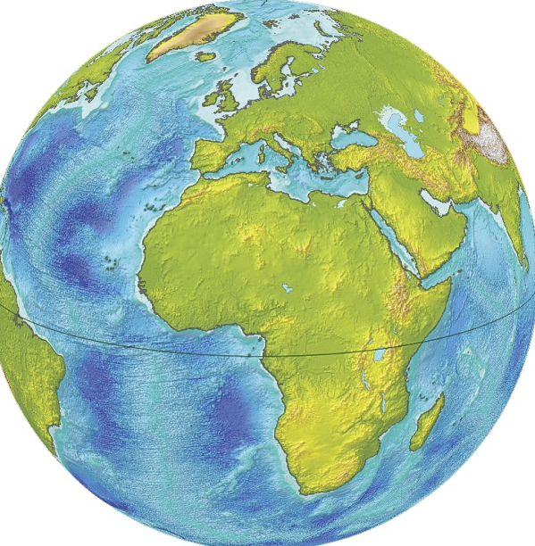
Bài 16:
THỦY QUYỂN.
VÒNG TUẦN HOÀN NƯỚC.
NƯỚC NGẦM, BĂNG HÀ
ĐỊA LÍ 6

Slide 4
LỚP
6
ĐỊA LÍ
CHƯƠNG V. NƯỚC TRÊN TRÁI ĐẤT
BÀI 16: THỦY QUYỂN. VÒNG TUẦN HOÀN NƯỚC.
NƯỚC NGẦM, BĂNG HÀ
I
THỦY QUYỂN, THÀNH PHẦN CHỦ YẾU CỦA THỦY QUYỂN
II
VÒNG TUẦN HOÀN NƯỚC
III
NƯỚC NGẦM VÀ BĂNG HÀ
IV
LUYỆN TẬP VÀ VẬN DỤNG

Slide 5
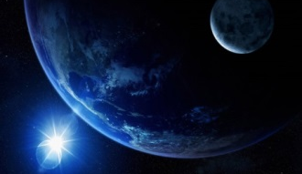
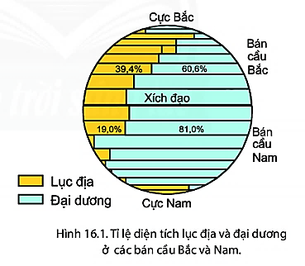
BÀI 16
I
Thủy quyển, thành phần chủ yếu của thủy quyển
Quan sát hình 16.1,
em hãy so sánh tỉ lệ diện tích lục địa, đại dương
ở bán cầu Bắc và
ở bán cầu Nam.
- Bán cầu Bắc: đại dương có tỉ lệ diện tích lớn hơn lục địa (60,6% - 39,4% = 21,2%).
- Bán cầu Nam: đại dương cũng có tỉ lệ diện tích lớn hơn lục địa (81% - 19% = 62%).

Slide 6
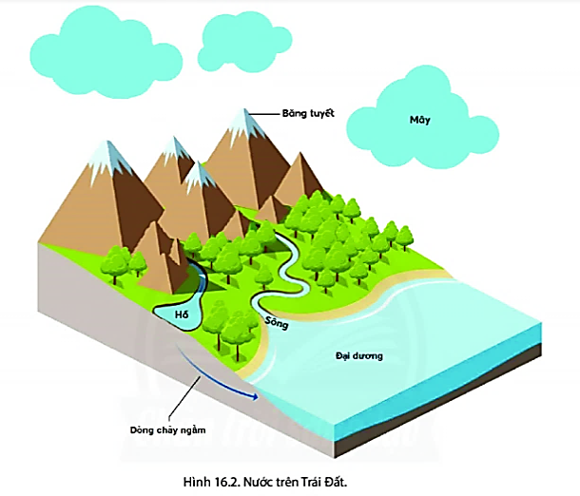
BÀI 16
I
Thủy quyển, thành phần chủ yếu của thủy quyển
Quan sát hình 16.2, em hãy cho biết nước có ở đâu?
Nước có ở trong các đám mây, băng tuyết, sông, hồ, đại dương, dòng chảy ngầm dưới mặt đất.

Slide 7
BÀI 16
I
Thủy quyển, thành phần chủ yếu của thủy quyển
- Trên bề mặt Trái Đất, đại dương chiếm gần 3/4 diện tích.
- Nước trên Trái Đất không chỉ có ở đại dương mà có ở khắp nơi tạo thành một lớp bao quanh khắp địa cầu.
- Lớp nước bao phủ trên Trái Đất được gọi là thủy quyển, bao gồm nước trong các biển và đại dương, nước trên lục địa và hơi nước trong khí quyển.

Slide 8
BÀI 16
II
Vòng tuần hoàn nước
Xem đoạn video clip sau đây, em hãy mô tả vòng tuần hoàn nhỏ
của nước.
Nước biển và đại dương bốc hơi (do tác dụng của nhiệt độ) tạo thành mây, mây gặp lạnh tạo thành mưa ngay trên mặt biển và đại dương.

Slide 9
BÀI 16
II
Vòng tuần hoàn nước
- Nước biển và đại dương bốc hơi tạo thành mây. Gió đưa mây vào đất liền và gây mưa tại đây; ở vùng núi cao, mây gặp lạnh tạo thành tuyết.
- Một phần nước mưa và tuyết tan tụ lại thành các dòng sông rồi chảy ra biển, một phần khác ngấm xuống đất thành nước ngầm rồi chảy ra biển và đại dương.
Xem đoạn video clip sau đây, em hãy mô tả
vòng tuần hoàn lớn
của nước.

Slide 10
BÀI 16
II
Vòng tuần hoàn nước
- Nước luôn chuyển động trên Trái Đất theo những chu kì khép kín gọi là vòng tuần hoàn, bao gồm:
+ Vòng tuần hoàn nhỏ: chỉ có 2 giai đoạn bốc hơi và nước rơi.
+ Vòng tuần hoàn lớn: trải qua 3 đến 4 giai đoạn: bốc hơi, nước rơi, thấm và dòng chảy.

Slide 11
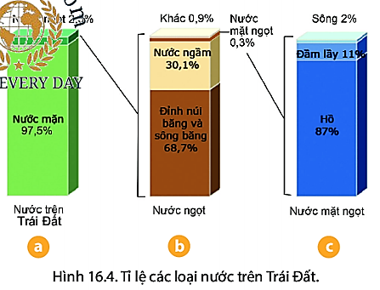
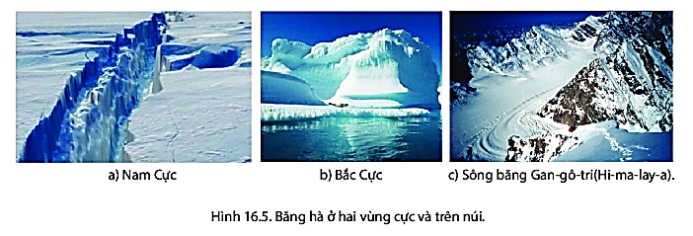
BÀI 16
III
Nước ngầm và băng hà
THẢO LUẬN NHÓM
Thời gian: 5 phút
* Nhóm 1, 2, 3, 4:
Quan sát hình 16.4 và thông tin trong bài, hãy:
1. So sánh tỉ lệ giữa nước mặn và nước ngọt trên Trái Đất.
2. Xác định tỉ lệ nước ngầm trong tổng lượng nước ngọt trên Trái Đất.
3. Cho biết nước ngầm là gì? Nêu tầm quan trọng của nước ngầm.
4. Cho biết người ta khai thác nước ngầm bằng cách nào?
* Nhóm 5, 6, 7, 8:
Quan sát hình 16.4, 16.5 và thông tin trong bài, hãy:
1. Kể tên những nơi có băng hà.
2. Xác định tỉ lệ băng hà trong tổng lượng nước ngọt trên Trái Đất.
3. Cho biết băng hà là gì? Nêu tầm quan trọng của băng hà.
4. Giải thích vì sao trên dãy Hi-ma-lay-a lại có băng hà bao phủ?

Slide 12
BÀI 16
III
Nước ngầm và băng hà
1. Nước ngầm
Tỉ lệ nước mặn chiếm đến 97,5% cao hơn rất nhiều so với nước ngọt chỉ chiếm 2,5%, cao hơn đến 95%.
1
Tỉ lệ nước ngầm chiếm 30,1% tổng lượng nước ngọt trên Trái Đất.
2
NHÓM
1, 2, 3, 4
- Nước ngầm là nước nằm dưới bề mặt đất do nước mưa, băng tuyết tan và sông hồ thấm vào mặt đất.
- Tầm quan trọng: cung cấp nước cho sinh hoạt, sản xuất công nghiệp, nông nghiệp.
3
4
Người ta khai thác nước ngầm bằng cách đào giếng và khoan giếng để lấy nước ngầm.

Slide 13
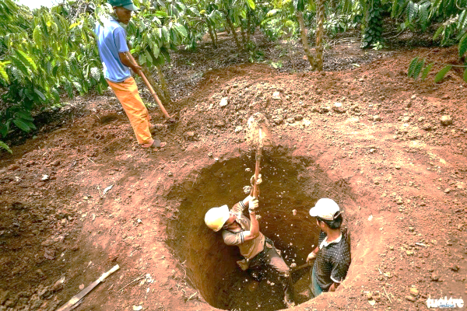
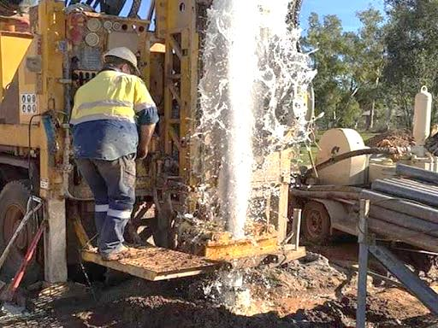
BÀI 16
III
Nước ngầm và băng hà
1. Nước ngầm
Đào giếng
Khoan giếng

Slide 14
BÀI 16
III
Nước ngầm và băng hà
1. Nước ngầm
- Khái niệm: là nước nằm dưới bề mặt đất do nước mưa, băng tuyết tan và sông hồ thấm vào mặt đất.
- Tầm quan trọng: cung cấp nước cho sinh hoạt, sản xuất công nghiệp, nông nghiệp.

Slide 15
BÀI 16
III
Nước ngầm và băng hà
2. Băng hà
1
Những nơi có băng hà: Nam Cực, Bắc Cực, trên dãy Hi-ma-lay-a…
Băng hà chiếm tỉ lệ lớn đến 68,7% trong tổng lượng nước ngọt trên Trái Đất.
2
NHÓM
5, 6, 7, 8
- Băng hà là những khối băng khổng lồ, dịch chuyển chậm trên đất liền.
- Tầm quan trọng: cung cấp nước cho các sông miền ôn đới hay các sông bắt nguồn từ núi cao và là nguồn dự trữ nước ngọt lớn nhất Trái Đất.
3
Vì càng lên cao nhiệt độ càng giảm, cứ lên cao 100m thì sẽ giảm 0,6⁰C, mà Hi-ma-lay-a là dãy núi cao nhất thế giới (có đỉnh Everest cao 8848m) nên khi đến một độ cao nhất định, nhiệt độ giảm xuống dưới 0⁰C thì có tuyết rơi và tích tụ lại tạo thành băng hà.
4

Slide 16
BÀI 16
III
Nước ngầm và băng hà
2. Băng hà
- Khái niệm: là những khối băng khổng lồ, dịch chuyển chậm trên đất liền.
- Tầm quan trọng: cung cấp nước cho các sông miền ôn đới hay các sông bắt nguồn từ núi cao và là nguồn dự trữ nước ngọt lớn nhất Trái Đất.

Slide 17
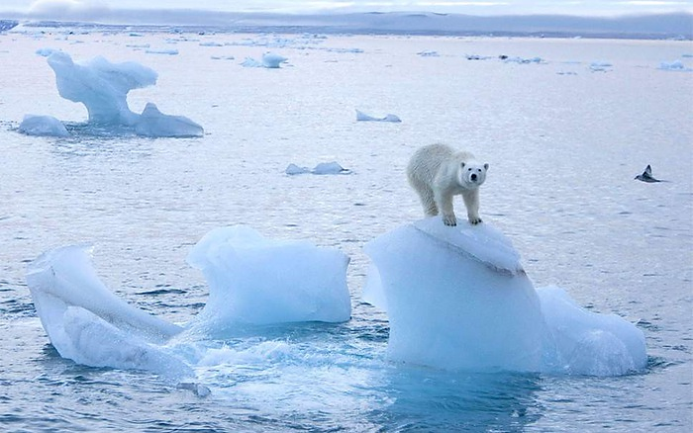
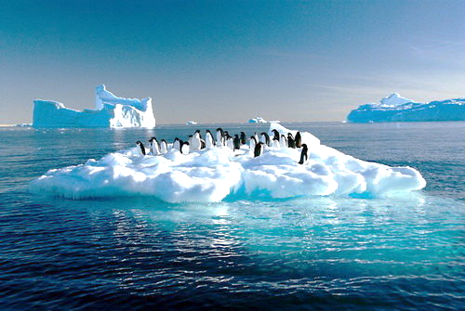
BÀI 16
EM CÓ BIẾT?
Trên Trái Đất 99% băng hà phân bố ở vùng cực, trong đó Nam Cực chiếm đến 90%. Do hiện tượng nóng lên toàn cầu, nhiều khối băng hà trên các đỉnh núi cao và Nam Cực, ở đảo Grơn-len đang tan. Điều này gây nhiều hậu quả về môi trường.

Slide 18
BÀI 16
IV
Luyện tập và vận dụng
1. Luyện tập
Dựa vào kiến thức đã học,
em hãy vẽ sơ đồ thể hiện các thành phần chủ yếu
của thủy quyển.
THỦY QUYỂN
Nước trong các biển và đại dương
Sông, hồ
Băng, tuyết
Hơi nước trong khí quyển
Nước trên lục địa
Nước ngầm

Slide 19
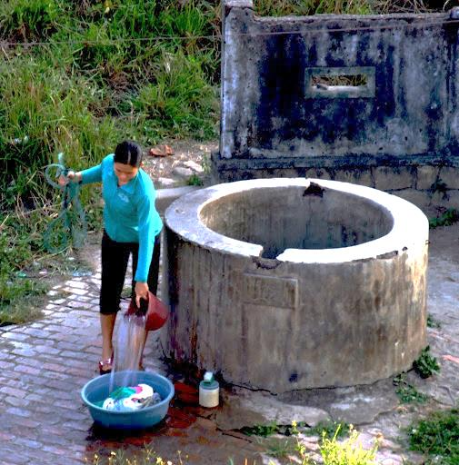
BÀI 16
IV
Luyện tập và vận dụng
1. Luyện tập
Dựa vào hình ảnh sau và kiến thức đã học, em hãy nêu tầm quan trọng của nước ngầm.
Tầm quan trọng của nước ngầm: cung cấp nước cho sinh hoạt, sản xuất công nghiệp, nông nghiệp.

Slide 20
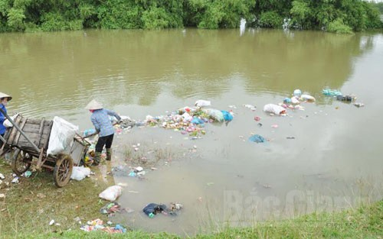
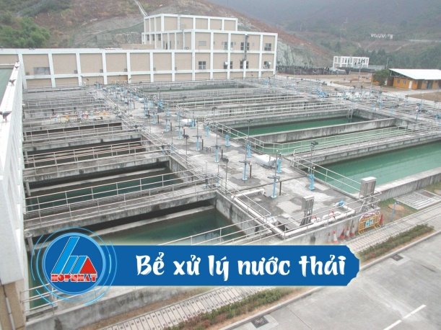
BÀI 16
IV
Luyện tập và vận dụng
2. Vận dụng
- Nguyên nhân: phân bón, thuốc trừ sâu, rác thải sinh hoạt, nước thải từ các nhà máy, xí nghiệp công nghiệp thải ra sông, hồ.
- Biện pháp: cần phải tuyên truyền, nâng cao ý thức của người dân, thu gom, xử lí chất thải và nước thải đúng kỹ thuật…
Dựa vào các hình ảnh dưới đây và hiểu biết của mình, em hãy nêu một số nguyên nhân làm ô nhiễm nước ngọt và các biện pháp bảo vệ nguồn nước tránh bị ô nhiễm.

